Slide 1
Greenplum的锁
吕正华 VMware高级软件工程师

Slide 2
内容提要
Greenplum架构简介
Greenplum中的锁
死锁问题和全局死锁检测
降锁后的各类问题

Slide 3
PART 01
Greenplum架构简介

Slide 4
为什么要MPP架构？
单机无法存下海量数据 ➔ 必须要很多机器分布式存储数据 M(Massively)
单机无法利用分布式计算的优势 ➔ 必须要在多机都起进程协同并发处理数据 P(Parallel)
单机无法实现高可用
需要MPP架构高效的解决:
分布式存储
分布式查询计划
分布式执行引擎
分布式事务管理
高可用

Slide 5
Greenplum MPP架构
一个Greenplum集群由很多运行着的Postgres实例组成
一个Master
管理集群元信息
直接和客户端通信
生成分布式查询计划
控制管理分布式事务
不存储用户数据
众多Segment
存储用户数据
执行查询计划
通过Interconnect进行通信数据

Slide 6
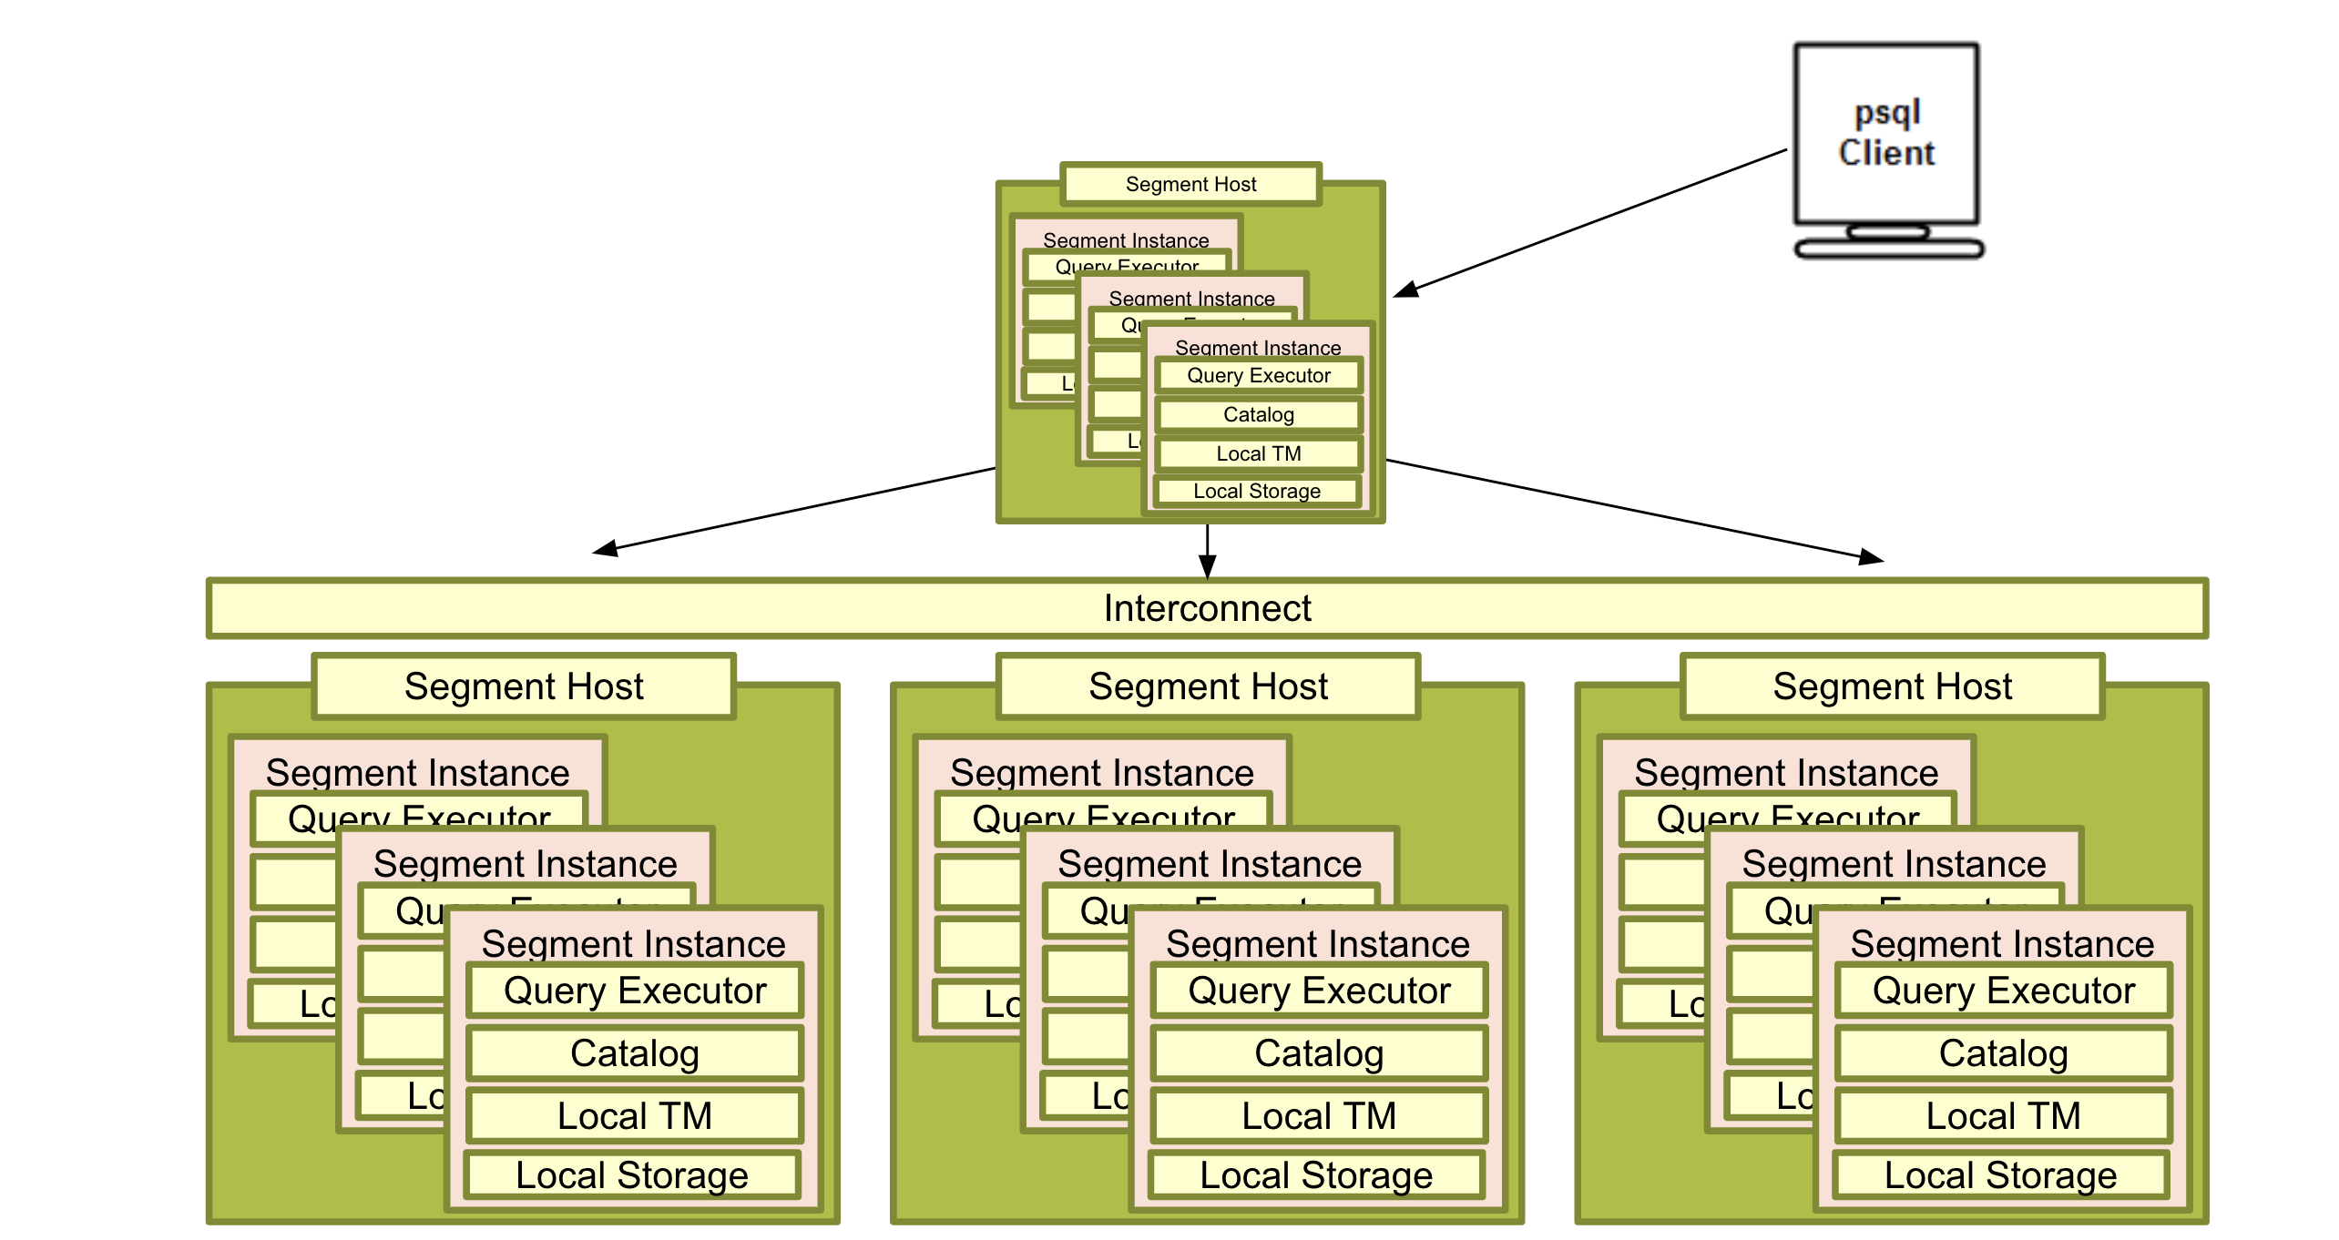
Greenplum MPP架构

Slide 7
分布式查询计划和分布式执行器
数据必须分片的存储在各个segment机器，每个机器局部只有一小部分数据
简单的把单机查询计划发给每个segment再局部执行后收集结果返回并不工作，因为针对join或者group by的查询，可能发生跨机器数据匹配
杜绝跨机器匹配的影响➔分布式计算必须涉及数据通信
Greenplum通过引入Motion计划节点实现了分布式查询计划
重分布
广播
收集
Motion代表网络（进程间）通信，天然的把查询计划切割成不同的slices
SPMD(single program, multiple data)完成分布式计算

Slide 8
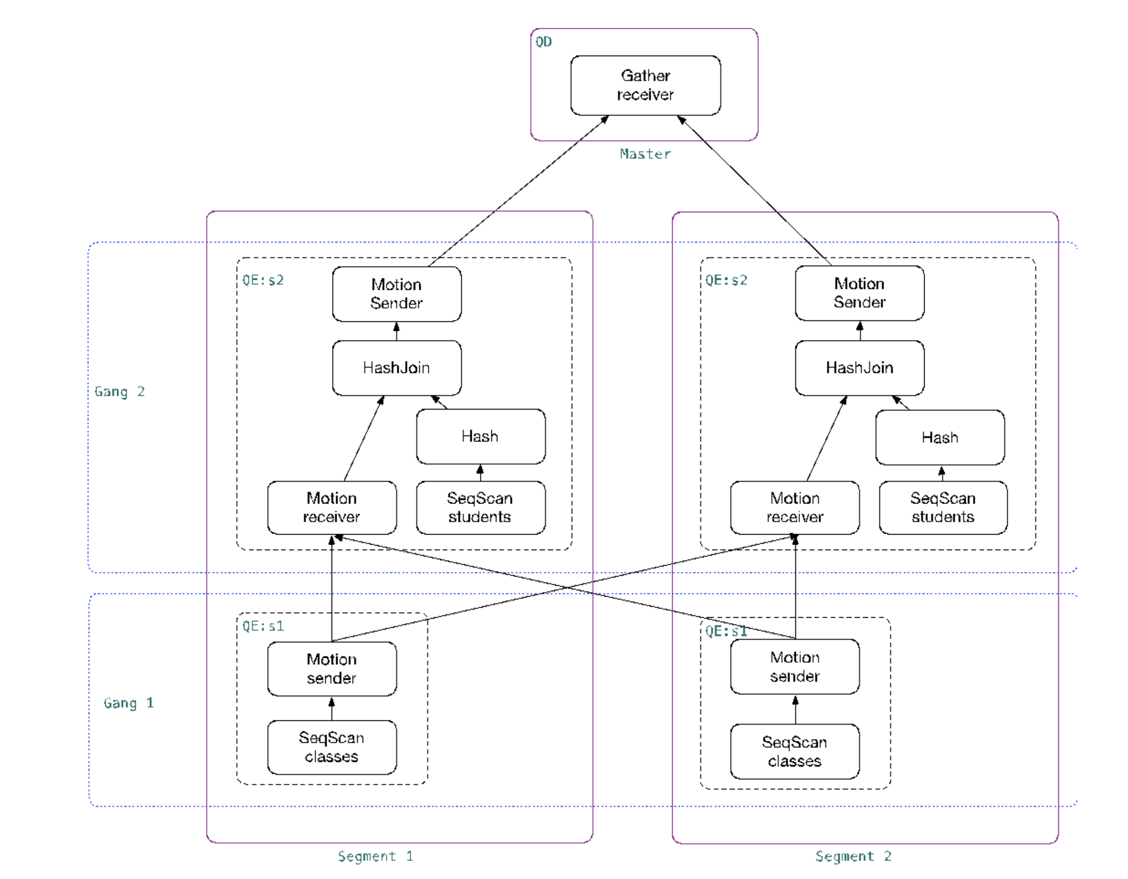
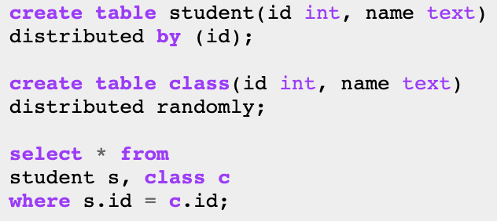
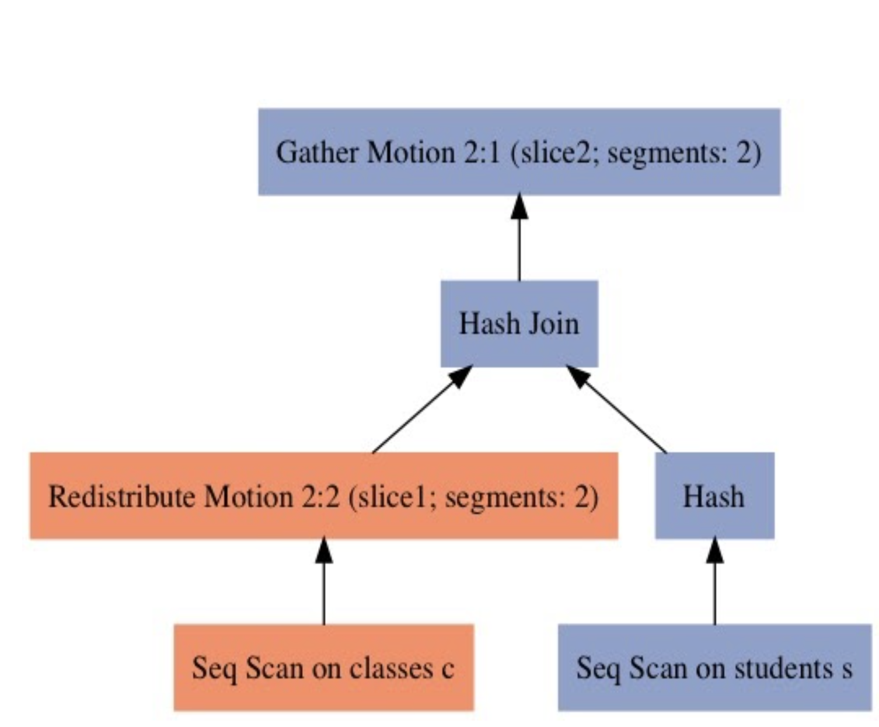
分布式查询计划和分布式执行器

Slide 9
PART 02
Greenplum中的锁

Slide 10
三种层次的锁
Spinlock：
保护对共享对象的修改
关键区域较短，不必交出CPU使用权
Lwlock：
保护共享对象的修改
使用信号量
等候需要交出
Object Lock：
用来保护数据库对象的读写
如表锁，事务锁等
两阶段锁

Slide 11
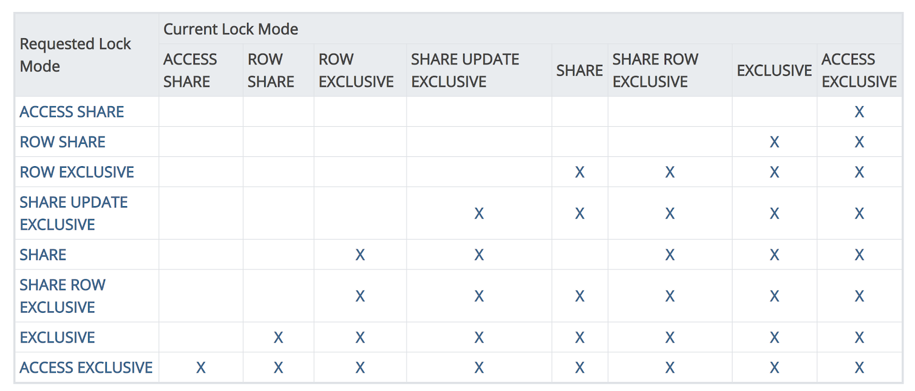
对象锁的模式和冲突表
定义在: src/include/storage/lockdefs.h 和 src/backend/storage/lmgr/lock.c

Slide 12
两阶段对象锁模式和生命周期
select * from t;
语义分析阶段生成查询树的过程中对要访问的表持锁，事务结束才会释放表锁
单纯的select对表加最低级别的AccessShareLock
insert into t | delete from t | update t …
DML语句也是在语义分析阶段对目标表持锁，事务结束才会释放
在执行器修改tuple时候，会讲事务id写入tuple的xmax|xmin, 这相当于对tuple持有了事务锁
在Postgres里，DML对应的锁模式是RowExclusiveLock
在Greenplum里，delete和update有可能升级锁模式避免分布式死锁
如果GlobalDeadlock Detector打开，且目标表是heap表，Greenplum会保持和Postgres一致的锁模式
否则Greenplum对目标表持有ExclusiveLock
select … from t for (update|share|…)
不能优化的时候，直接对表持有ExclusiveLock而忽视lockingclause，否则
与单纯selec比，锁模式提升到RowShareLock，也是事务结束才会释放
在执行器访问tuple的时候，会根据显示的语义，锁住tuple，这也是事务锁

Slide 13
PART 03
死锁问题和全局死锁检测

Slide 14
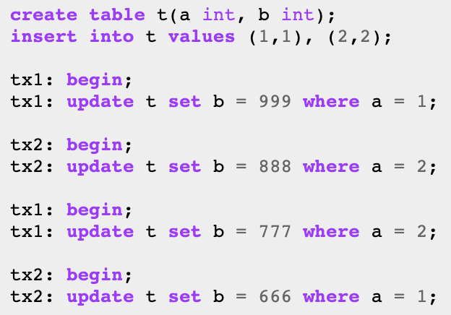
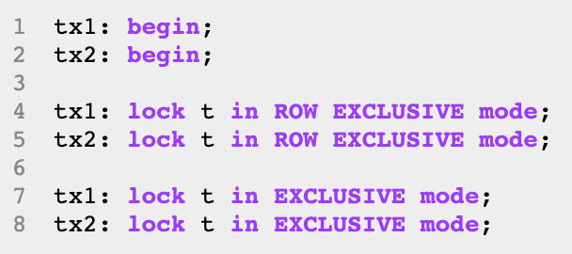
局部死锁和全局死锁
局部死锁指的是发生在具体某一个Postgres实例内部，不同的事务直接互相等候
Postgres有完善的机制可以发现并破解局部死锁
全局死锁是指在Greenplum集群中任何一个局部Segment实例内都没有局部死锁，但是在不同的segment之间发生了循环等待，使得死锁的全局事务都无法前进一步

Slide 15
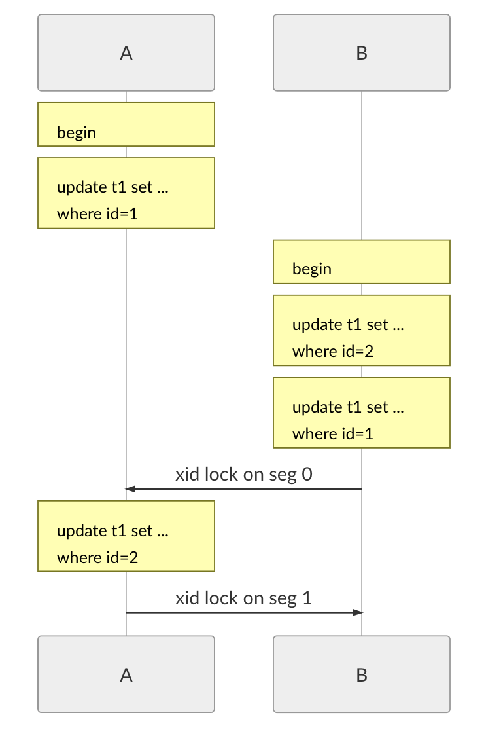
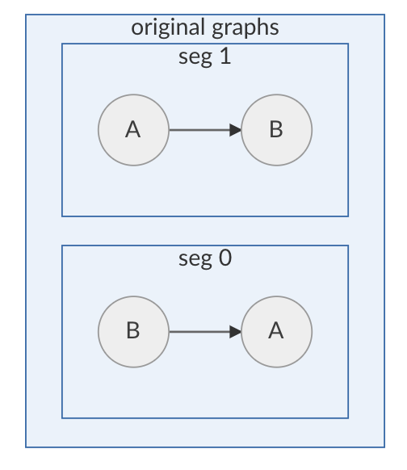
全局死锁等候图示例

Slide 16
全局死锁检测
Greenplum5及以前的版本只能通过对Delete和Update升级锁模式，使得对同一个表的Update和Delete的事物在Master上就串行起来，牺牲性能保证没有分布式死锁
大幅度提升Greenplum的OLTP性能必须让Update和Delete真正并发
Greenplum6引入了全局死锁检测模块
Master上运行一个全局死锁检测的Daemon
周期性的采集各个segment（含master）的数据库对象锁的等待关系
利用GDD算法检测是否发生死锁
如果发生死锁，采用既定策略（如结束最年轻的事务）破解死锁

Slide 17
GDD算法的关键点
贪心原理保证了不会误判，算法有sound性质
只考虑数据库对象锁的等候关系，在分布式系统里还有网络等的等待，因此不能检测出全部的全局死锁，算法严格说并不complete
从客户反馈来的全局死锁的案例极少说明GDD算法工作得很好
在最终判决之前，在master上锁住procarray，检测死锁环的每个顶点代表的事务都存在，才判决死锁

Slide 18
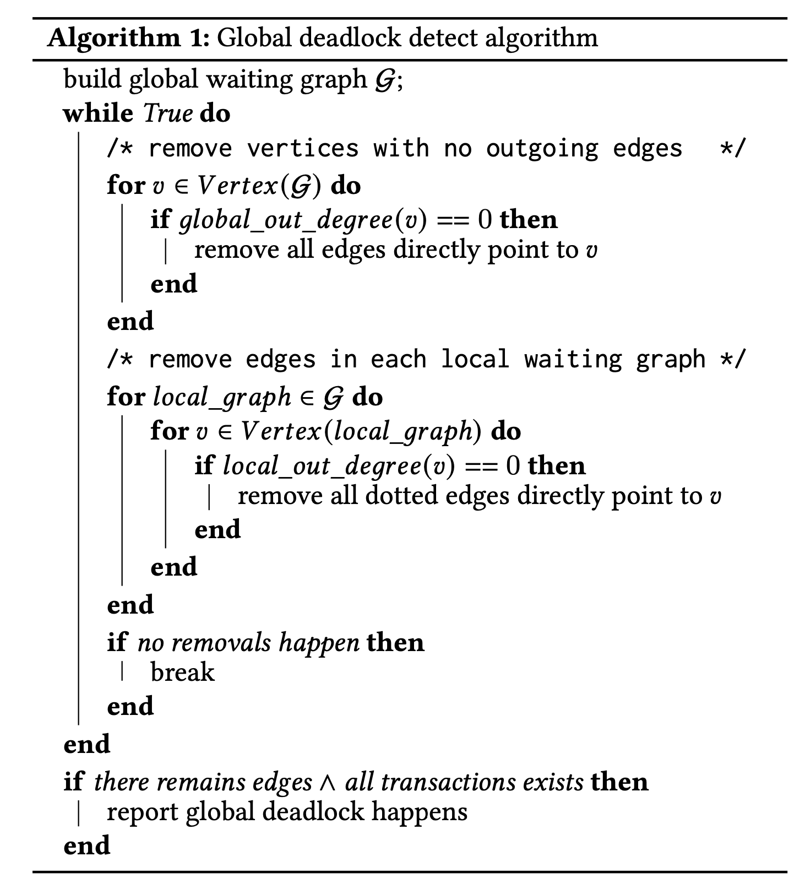
GDD算法
等候图由很多有向边构成，顶点代表全局事务
全局等候图是各个segmen上的局部等候图的集合
等候边由两种：实线边和虚线边
实线边等待A→B表明只有当事务B结束(提交或回滚)后该等待关系才会消失
虚线边等待A··>B描述了除了实线以外的其他等候关系，它的生命周期不依赖事务B是否结束
核心思路贪心：没有依赖的事务，假设它一下瞬间立刻提交

Slide 19
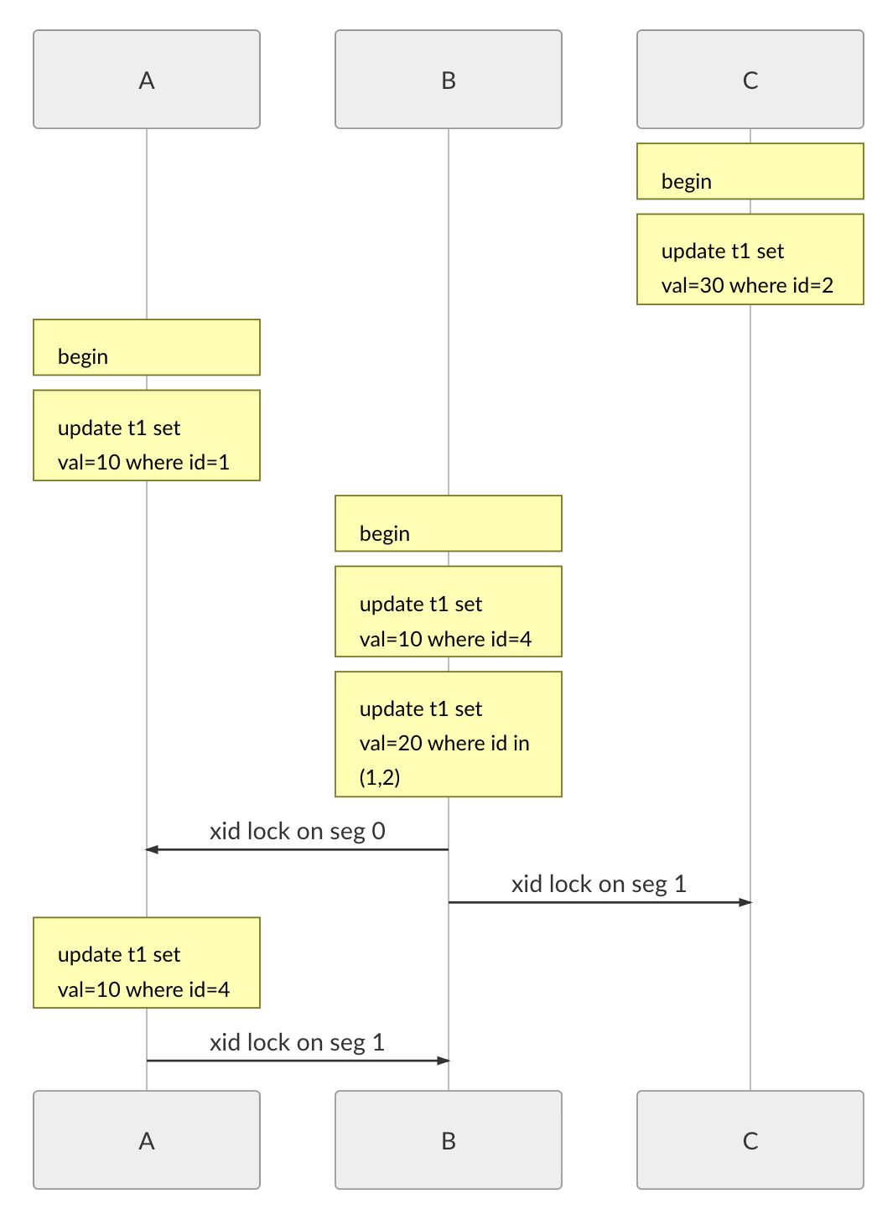
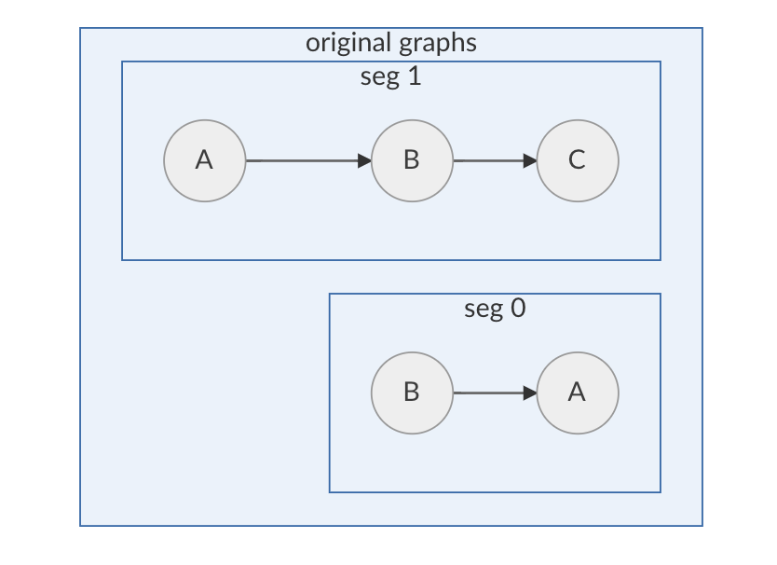
GDD算法实例(全局死锁)

Slide 20
PART 04
降锁后的各种问题

Slide 21
EvalPlanQual问题
当GDD打开后，并发的对heap表update会同时发生segment上的执行器
如果同时更新同一个tuple，后到的事务会等第一个事务完成
如果第一个事务提交，且在read committed隔离级别下，第二个事务需要重新判断被第一个事务修改的tuple是否还满足过滤条件(planqual)
然后Greenplum里的执行器是分布式执行器，在segment上无法创建需要网络通信的分布式执行器
因此对于带有motion的EvalPlanQual需要主动回滚保证正确性

Slide 22
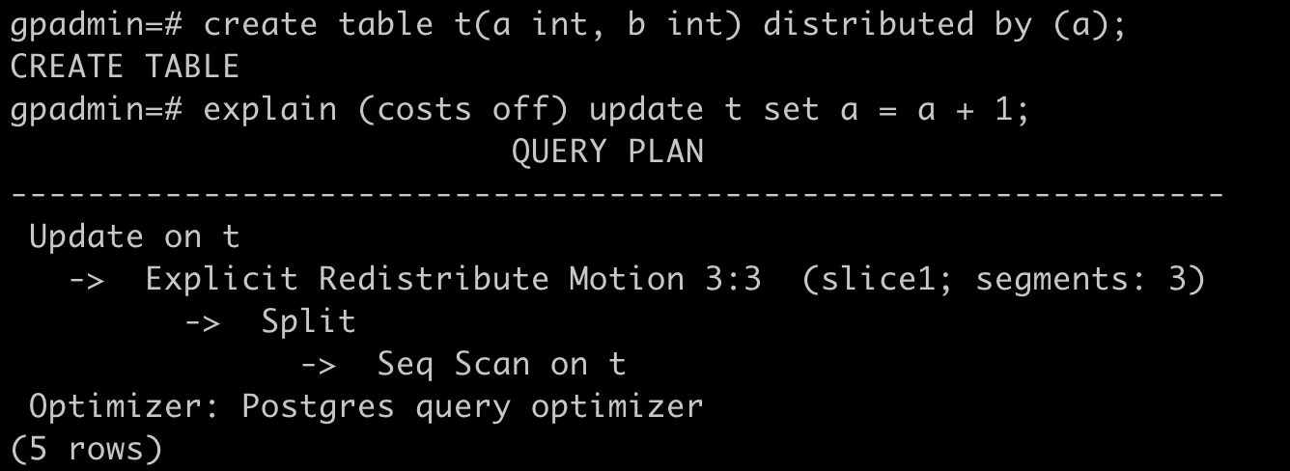
更新分布键问题
Greenplum是MPP数据库里少有的支持更新表的分布键的数据库
Greenplum支持更新分布键用的是split-update技术
由在旧tuple所在segment的Delete操作和在新tuple所在segment的Insert操作符合构成

Slide 23
更新分布键问题
Split-update无法给并发的update事务提供访问新tuple的链，因为新tuple在新segment上，且在本地是用Delete操作修改了旧tuple
Github Issue： https://github.com/greenplum-db/gpdb/issues/8919
修复的思路：
针对split-update升锁防止并发？---- 不可行，因为只有打开了表才知道分布键情况，从而判断是否splitupdate，然而打开表的时候就要确定好锁模式
正确的解决思路：
如果是split-update的delete操作，在tuple的头部写入特殊信息，表明这个tuple是split-update的delete
后续并发的updat操作，可以读取tuple头部信息，从而回滚，保证数据库的正确性

Slide 24
Select语句带有locking clause问题
Select语句带有locking clause可能会在segment上锁tuple的事务锁
在没有GDD的情况下，必须按UPDATE和DELETE的锁模式处理
Greenplum的查询由motion节点，传递到最顶层lockrows执行节点的tuple可能不是本地的ctid，无法远程锁
Select for update只在一些简单的情况可以优化：
GDD打开
Heap表
Rangetable list长度是1
没有子查询
扩展协议查询的select for update问题： https://github.com/greenplum-db/gpdb/pull/8565

Slide 25
Upsert问题
Greenplum maste分支已经升级到Postgres12内核，包含了upsert功能
insert on conflict do update在语义分析阶段是当作INSERT命令处理
但它实际上可能在segment上执行update操作锁tuple的事务锁
因此在在Master上要把它当成updat语句才处理锁模式问题
Github Issue: https://github.com/greenplum-db/gpdb/issues/9449
Greenplum在Merge上游特性的同时，会仔细检查每个特性在MPP环境下是否正确

Slide 26


Slide 27

THANKS
CONTACT INFORMATION

